Slide 1
Организация и проведение итогового сочинения (изложения) в 2024/25 учебном году
(4 декабря 2024 г., 5 февраля 2025 г., 9 апреля 2025 г.)
Бюджетное учреждение Чувашской Республики
«Чувашский республиканский центр новых образовательных технологий»
Министерства образования Чувашской Республики
27 ноября 2024 г.

Slide 2
Нормативно-методическое обеспечение проведения итогового сочинения (изложения)
Федеральные документы:
Приказ Минпросвещения России и Рособрнадзора от 04.04.2023 №233/552 «Об утверждении Порядка проведения государственной итоговой аттестации по образовательным программам среднего общего образования»;
Методические рекомендации по организации и проведению итогового сочинения (изложения) в 2024/2025 учебном году (письмо Рособрнадзора от 14.10.2024 № 04-323);
Региональные документы:
Приказ Министерства образования Чувашской Республики от 15.11.2023 №2306 «Об утверждении Порядка проведения итогового сочинения (изложения)»;
Приказ Министерства образования Чувашской Республики от 17.10.2024 №1274 «О проведении итогового сочинения (изложения) в Чувашской Республике в 2024/2025 учебном году».

Slide 3
Особенности формулировок тем итогового сочинения
*Минпросвещения России, Рособрнадзор и Совет по вопросам проведения итогового сочинения принял решение об изменении с 2022/23 учебного года подхода к формированию комплектов тем итогового сочинения: они будут формироваться из закрытого банка тем итогового сочинения.
В 2024/25 учебном году комплекты тем итогового сочинения формируются из ежегодно пополняемого закрытого банка тем итогового сочинения. Комплекты будут содержать как темы, которые использовались в прошлые годы, так и новые темы, разработанные в 2024 г.
Порядок и процедура проведения итогового сочинения, критерии оценивания в новом 2024/25 учебном году не меняются.
Подробная информация размещена на сайте ФГБНУ «ФИПИ»:
https://fipi.ru/itogovoe-sochinenie

Slide 4
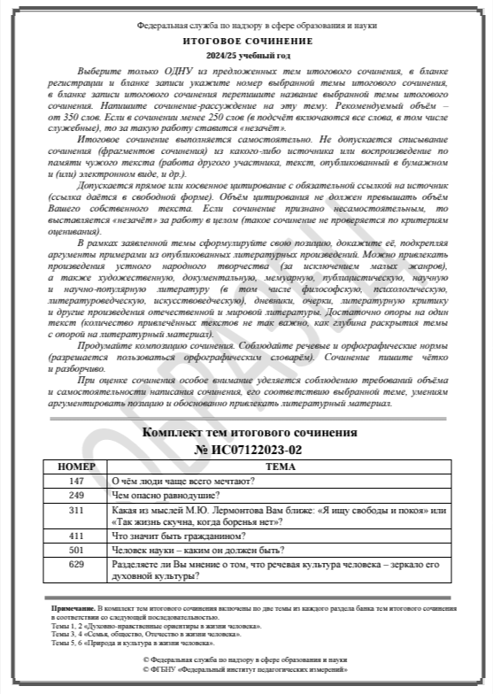
Образец комплекта тем итогового сочинения
2024/25 учебного года
Каждый комплект включает шесть тем
(по две темы из каждого раздела банка):
Темы 1, 2
«Духовно-нравственные ориентиры в жизни человека»;
Темы 3, 4
«Семья, общество, Отечество в жизни человека»;
Темы 5, 6
«Природа и культура в жизни человека».

Slide 5
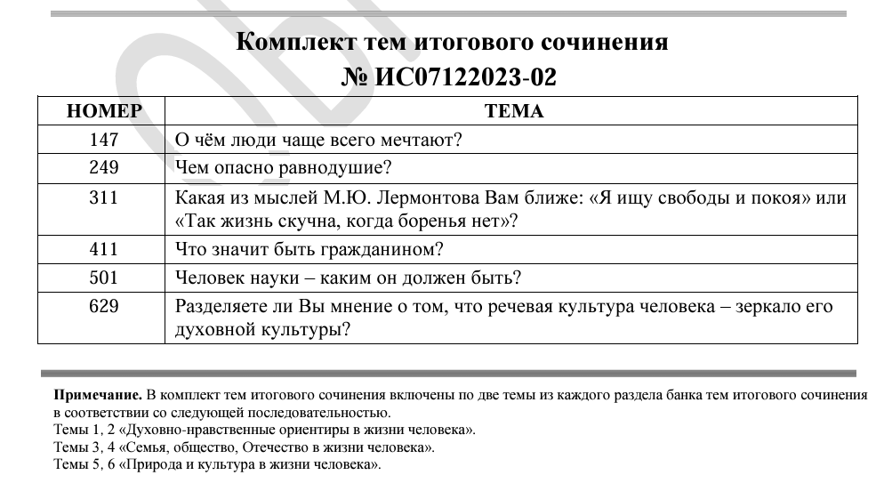
Образец комплекта тем итогового сочинения
2024/25 учебного года

Slide 6
Особенности текстов итогового изложения
*Итоговые изложения с 2022/23 учебного года комплектуются из ежегодно пополняемого открытого банка текстов для итогового изложения. Банк изложений создан в целях проведения итогового изложения и создания благоприятных условий для подготовки к нему.
В банк изложений включены тексты отечественных авторов, разработанные в 2014-2024 годах.
Банк изложений размещается в открытом доступе на официальном сайте ФГБНУ «ФИПИ».
Порядок и процедура проведения итогового изложения, критерии оценивания в новом 2024/25 учебном году не меняются.
Ссылка на банк изложений ФГБНУ «ФИПИ»:
https://ege.fipi.ru/bank/index.php?crproj=FBCAFDDFA469AEBD4FAAED11E271A183

Slide 7
Структура открытого банка текстов для итогового изложения
Тексты изложений распределены по трем разделам с учетом их содержательно-тематической направленности:
Раздел 1. Нравственные ценности
Включены тексты о добре, счастье, любви, правде, дружбе, милосердии, творчестве; в них поднимаются вопросы, связанные с духовными ценностями, нравственным выбором человека, межличностными отношениями.
Раздел 2. Мир природы
Включены тексты о красоте окружающего мира, повадках животных, их дружбе с человеком; тексты побуждают задуматься об экологических проблемах, жизненных уроках, которые природа преподает человеку.
Раздел 3. События истории
Включены страницы биографий выдающихся деятелей культуры, науки и техники, а также тексты, позволяющие вспомнить важные события отечественной истории мирного и военного времени, подвиги на фронте и в тылу.

Slide 8
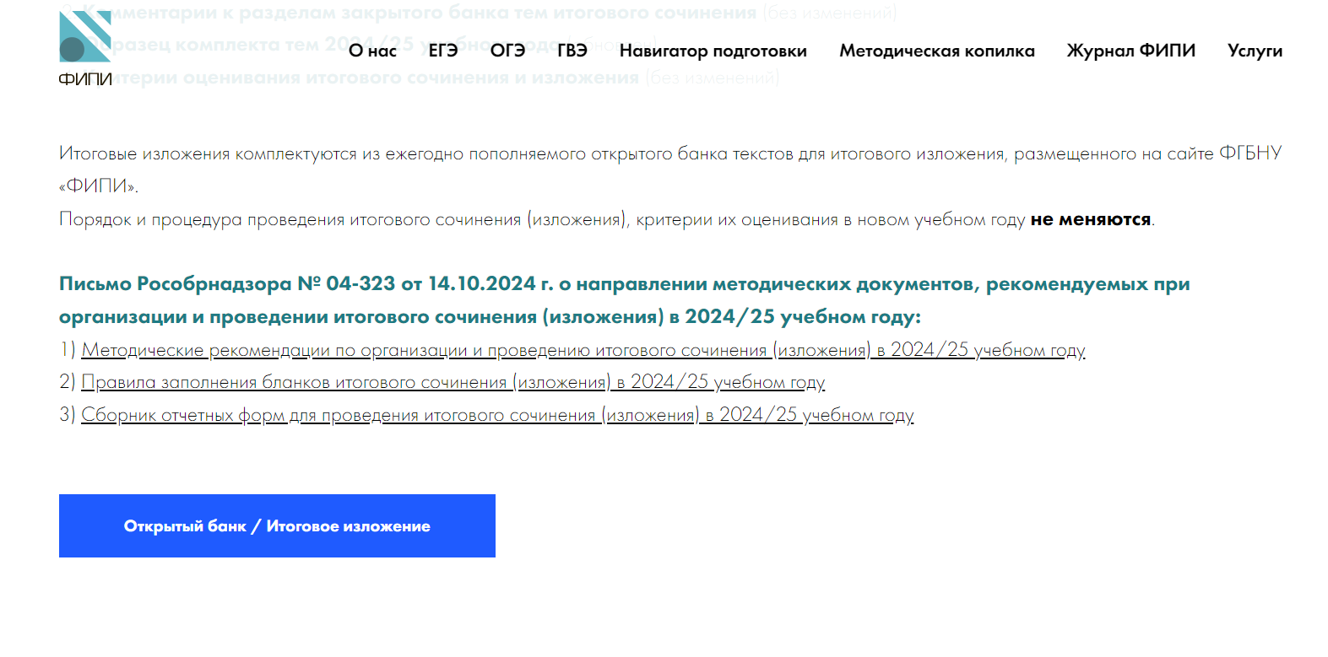

Открытый банк итогового изложения – https://fipi.ru/itogovoe-sochinenie

Slide 9
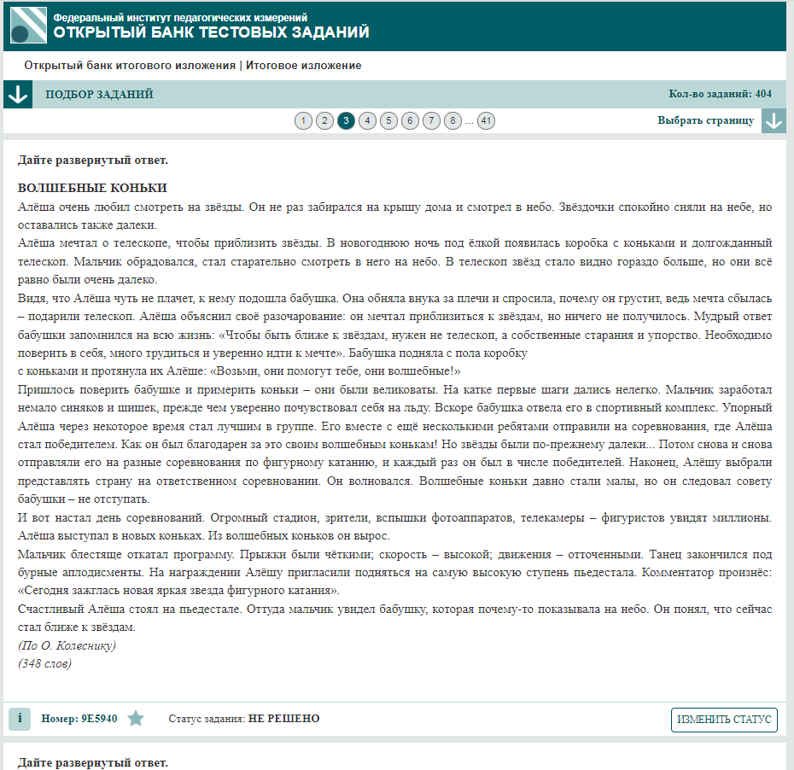
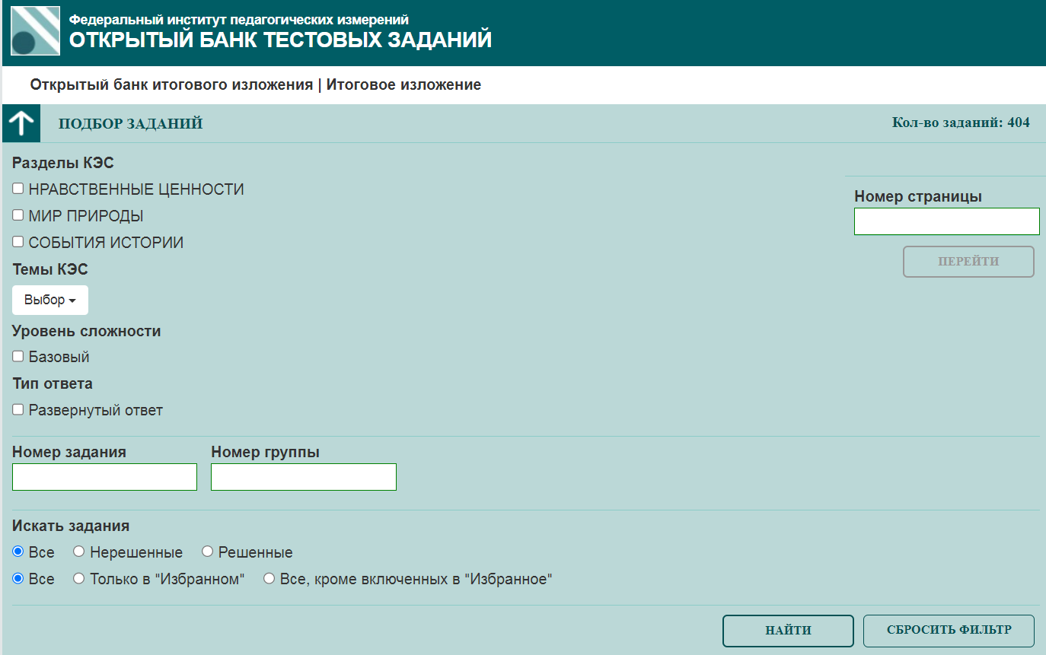
Открытый банк итогового изложения- Подбор заданий
https://ege.fipi.ru/bank/index.php?proj=FBCAFDDFA469AEBD4FAAED11E271A183

Slide 10
Организация и проведение
итогового сочинения (изложения)
в образовательной организации

Slide 11
Даты проведения итогового сочинения (изложения)
Основная дата проведения -
(первая среда декабря)
4 декабря 2024 г.
Дополнительные даты -
(первая среда февраля и вторая среда апреля)
5 февраля 2025 г.
9 апреля 2025 г.

Slide 12
Категории участников итогового сочинения (изложения)
Итоговое сочинение (изложение) как условие допуска к ГИА
- проводится для обучающихся 11(12) классов, экстернов;
- оценивается по принципу «зачет», «незачет»;
- как допуск к ГИА действует бессрочно.
Итоговое изложение вправе писать:
- обучающиеся с ОВЗ, экстерны с ОВЗ,
- обучающиеся – дети-инвалиды и инвалиды, экстерны – дети-инвалиды и инвалиды,
- обучающиеся в специальных учебно-воспитательных учреждениях закрытого типа, а также в учреждениях, исполняющих наказание в виде лишения свободы,
- лица, обучающиеся по состоянию здоровья на дому,
- лица, обучающиеся в ОО, в том числе санаторно-курортных, в которых проводятся необходимые лечебные, реабилитационные и оздоровительные мероприятия для нуждающихся в длительном лечении на основании заключения медицинской организации.
Обучающиеся 10 классов, участвующие в ЕГЭ по отдельным учебным предметам, освоение которых завершилось ранее, не участвуют в итоговом сочинении (изложении) по окончании 10 класса

Slide 13
Итоговое сочинение (изложение)
Место регистрации – образовательная организация
- заявление с 2023 г. не содержит согласие на обработку персональных данных;
- обучающиеся с ОВЗ, дети-инвалиды и инвалиды к заявлению прилагают копию рекомендации ПМПК и/или справки об инвалидности, выданной ФГУ МСЭ
Основной день (04.12.2024) – обучающиеся 11(12) классов, экстерны;
Дополнительные дни (05.02.2025, 09.04.2025) – обучающиеся, экстерны:
- получившие неудовлетворительный результат («незачет»);
- не явившиеся по уважительным причинам, подтвержденным документально;
- не завершившие написание по уважительным причинам, подтвержденным документально;
- удаленные с итогового сочинения (изложения) за нарушение требований Порядка.
Место проведения – образовательная организация
Начало: 10.00
Продолжительность: 3 ч. 55 мин (235 минут).
(для детей с ОВЗ + 1,5 часа, питание)
Размещение конкретных тем сочинения на портале topic.rustest.ru за 15 минут до начала проведения

Slide 14
Запрещается!!!
Участникам итогового сочинения (изложения) | Членам комиссии по проведению итогового сочинения (изложения)
Иметь при себе средства связи, фото-, аудио-, видеоаппаратуру, справочные материалы, письменные заметки и иные средства хранения и передачи информации, собственные орфографические и (или) толковые словари, пользоваться текстами литературного материала (художественными произведениями, дневниками, мемуарами, публицистикой, другими литературными источниками) | Иметь при себе средства связи, фото-, аудио-, видеоаппаратуру, справочные материалы, письменные заметки и иные средства хранения и передачи информации, оказывать содействие участникам итогового сочинения (изложения)

